Slide 1
PENGANTAR EKONOMI MAKRO
Masalah Utama dalam perekonomian, Alat Pengamat Kegiatan Ekonomi dan Kebijakan Ekonomi Makro

Slide 2
EKONOMI MAKRO DAN MIKRO
Pengertian Ekonomi Makro
ilmu yang mempelajari fenomena ekonomi secara luas, termasuk inflasi, pengangguran, dan pertumbuhan ekonomi (Mankiw, 2006).
Pengertian Ekonomi Mikro
ilmu yang mempelajari bagaimana rumah tangga dan perusahaan membuat keputusan dan berinteraksi di pasar.

Slide 3
Perbedaan Fokus Mikroekonomi dan Makroekonomi
Fokus Mikroekonomi:
Mewujudkan efisiensi dalam penggunaan sumber daya
Mencapai kepuasan yang maksimum
Fokus Makroekonomi:
Bagaimana segi permintaan dan penawaran menentukan kegiatan perekonomian
Masalah utama yang dihadapi perekonomian
Peranan kebijakan dan campur tangan pemerintah untuk mengatasi masalah ekonomi

Slide 4
Isu Utama dalam Analisis Mikroekonomi

Slide 5
Aspek dalam Kegiatan Makroekonomi
Masalah-Masalah Utama Makroekonomi
Berbagai Jenis Data Utama yang Digunakan untuk Mengamati dan Menilai Prestasi Kegiatan Suatu Perekonomian
Kebijakan Pemerintah untuk Mengatasi Berbagai Masalah yang Dihadapi

Slide 6
Mazhab dalam Teori Makroekonomi
Mazhab Klasik
Zaman Adam Smith (1776)
Zaman Keynes (1936)
Mazhab ini tidak banyak membuat analisis mengenai masalah pengangguran, inflasi, ketidakstabilan ekonomi dan pertumbuhan ekonomi.

Slide 7
Paham Mazhab Klasik
Sistem pasar bebas akan mewujudkan tingkat kegiatan ekonomi yang efisien dalam jangka panjang.
Kemunduran dalam kegiatan ekonomi hingga menyebabkan pengangguran adalah hal yang wajar dan akan berlaku sementara saja.
Sistem pasar bebas akan membuat penyesuaian dengan sendirinya dan perekonomian yang teguh akan berlangsung kembali.

Slide 8
Perkembangan Teori Makroekonomi
Terjadinya “The Great Depression” di tahun 1929-1932.
Dampak:
Banyak Pengangguran
Pendapatan Nasional mengalami kemerosotan
Hal ini memunculkan bahwa mekanisme pasar tidak dapat secara otomatis menimbulkan perekonomian yang kuat.

Slide 9
Pandangan Teori Keynes
John Maynard Keynes (1936) muncul dengan pemikiran yang terdapat di Bukunya “The General Theory of Employment, Interest and Money”
Kritikal terhadap pandangan klasik
Pengeluaran agregat adalah faktor utama yang menentukan tingkat kegiatan ekonomi yang dicapai suatu negara.
Pengeluaran agregat: perbelanjaan masyarakat yang dipergunakan untuk barang dan jasa
Diperlukan kebijakan pemerintah untuk menciptakan tingkat penggunaan tenaga kerja penuh dan pertumbuhan ekonomi yang kuat.

Slide 10
Penentuan Kegiatan Ekonomi
Analisis makroekonomi menunjukkan bagaimana Pengeluaran Agregat (Permintaan Agregat) menentukan tingkat kegiatan suatu perekonomian dalam suatu periode tertentu.
Komponen dari Pengeluaran Agregat:
Pengeluaran konsumsi Rumah Tangga (C)
Investasi Perusahaan (I)
Pengeluaran Konsumsi dan Investasi oleh Pemerintah – Government Spending (G)
Expor – tidak terlepas dari impor (X-M)

Slide 11
Masalah Utama dalam Perekonomian
Masalah Pertumbuhan Ekonomi
Masalah Ketidakstabilan Kegiatan Ekonomi
Masalah Pengangguran
Masalah Kenaikan Harga-Harga (Inflasi)
Masalah Neraca Perdagangan dan Neraca Pembayaran.

Slide 12
I. Masalah Pertumbuhan Ekonomi
Definisi: Perkembangan kegiatan dalam perekonomian yang menyebabkan barang dan jasa yang diproduksikan dalam masyarakat bertambah.
Hal ini disebabkan oleh:
Faktor-faktor produksi akan selalu mengalami peningkatan dalam jumlah dan kualitas.
Investasi akan menambah jumlah barang modal.
Tekhnologi berkembang

Slide 13
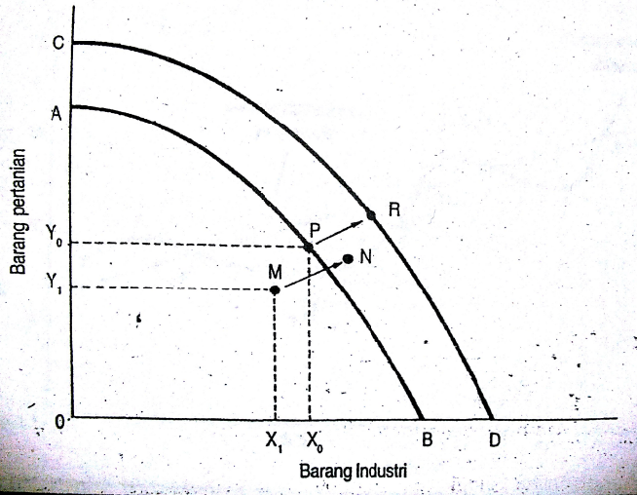
Pertumbuhan Potensial dan Pertumbuhan sebenarnya
Gambar 1. Pertumbuhan Potensial dan Pertumbuhan Sebenarnya

Slide 14
Explanation
Kurva A-B: Kurva kemungkinan produksi
Batas maksimum produksi yang dapat diciptakan oleh suatu negara pada periode tertentu.
Assumption:
P: kombinasi barang industri sebanyak X dan barang pertanian sebanyak Y.
M: tingkat produksi yang dicapai suatu negara (barang X1 dan Y1)
Apa yang Terjadi...???

Slide 15
Tingkat kegiatan di bawah kurva A-B menyebabkan sebagian faktor produksi menganggur yang disebabkan karena adanya kekuarangan pengeluaran agregat.
Pada periode berikutnya pertambahan faktor produksi dan perkembangan tekhnologi akan memungkinkan negara ybs memproduksi lebih banyak. Hal ini ditunjukkan oleh kurva kemungkinan produksi (production possibility frontier) yaitu pergerakan dari A-B ke C-D.
Dengan adanya perubahan, sekarang ini masyarakat dapat menikmati produksi pada tingkat R. Hal ini menunjukkan terjadinya kenaikan produksi dari P ke R. Namun kenyataannya, produksi hanya berkembang dari titik M ke N. Dengan kata lain dapat dikatakan pertumbuhan sebenarnya lebih lambat dari kegiatan ekonomi potensialnya.

Slide 16
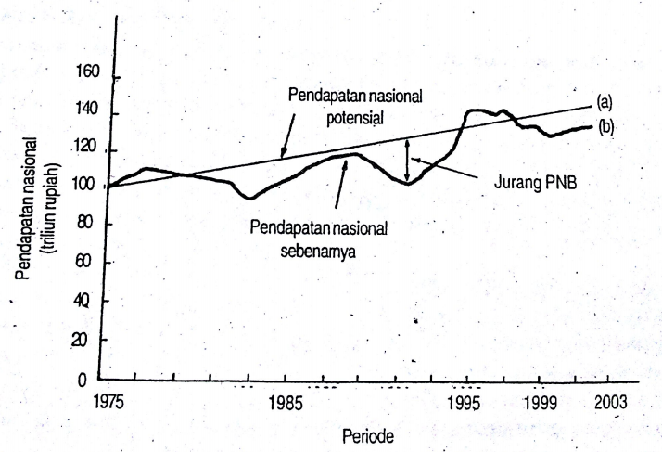
Pendapatan Nasional Potensial dan Pendapatan Nasional Sebenarnya
Gambar 2. Pendapatan Nasional Potensial dan Pendapatan Nasional Sebenarnya
Pendapatan nasional potensial
Pendapatan nasional sebenarnya

Slide 17
Pendapatan nasional potensial merupakan tingkat pendapatan nasional yang dicapai apabila tenaga kerja sepenuhnya digunakan.
Slope naik menunjukkan semakin banyaknya jumlah faktor-faktor produksi dari tahun ke tahun dan peningkatan produktivitas karena adanya kemajuan tekhnologi.
Namun pada kenyataannya, perekonomian tidak selalu menggunakan semua tenaga kerja yang tersedia. Kekurangan pengeluaran agregat menyebabkan sebagian tenaga kerja menganggur dan tidak mencapai pendapatan nasional potensial.
Grafik B menggambarkan pendapatan nasional yang sebenarnya dari tahun ke tahun.
Perbedaan antara pendapatan nasional potensial dengan pendapatan nasional sebenarnya dinamakan Jurang Produk Nasional Bruto (Jurang PNB)

Slide 18
II. Masalah Ketidakstabilan Kegiatan Ekonomi
Perekonomian tidak selamanya stabil dan teratur, ada masanya mengalami kenaikan dan penurunan. Pergerakan dalam jangka waktu yang panjang dinamakan Konjungtur atau Siklus Ekonomi (Life Business Cycles).
Siklus ekonomi menunjukkan ekspansi dan resesi di sepanjang laju pertumbuhan pendapatan nasional potensial.

Slide 19
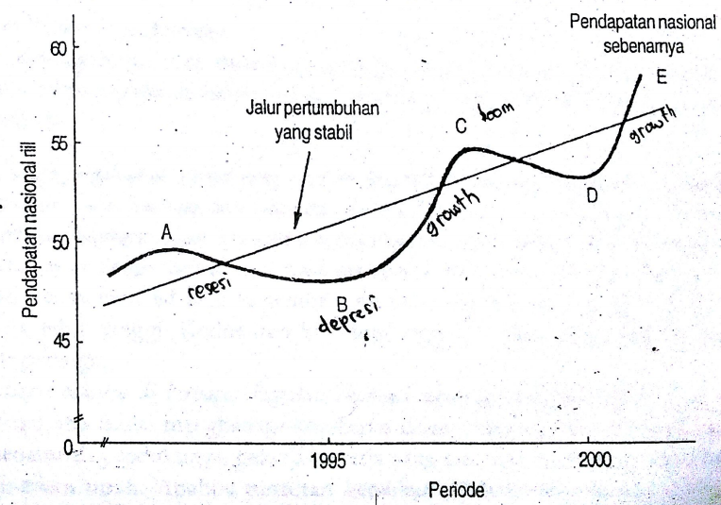
Gambar 3. Life Business Cycles
Pendapatan Potensial
Pendapatan Sebenarnya

Slide 20
Explanation:
Grafik (a) menunjukkan alur trend Pendapatan Nasional yang akan dilalui jika faktor-faktor produksi benar-benar digunakan secara penuh.
Secara riil pendapatan nasional mengalami perubahan yang ditunjukkan dengan gerakan siklis dari A ke B, C ke D, dan C ke D.
A ke B dan C ke D menunjukkan kemunduran ekonomi, sedangkan B keC menunjukkan pertumbuhan ekonomi.
Kedua situasi diatas mempunyai dampak bagi perekonomian suatu negara. Kemunduran/kemerosotan ekonomi akan membawa tingkat pengangguran yang tinggi, sedangkan pertumbuhan ekonomi yang terlalu pesat akan menyebabkan inflasi.

Slide 21
III. Masalah Pengangguran
Pengangguran adalah suatu keadaan dimana seseorang yang tergolong dalam angkatan kerja yang ingin mendapatkan pekerjaan tetapi belum dapat memperolehnya.
Penyebab Utamanya:
Kekurangan pengeluaran agregat.
Menganggur karena ingin mencari kerja yang lebih baik.
Perusahaan menggunakan teknologi modern sebagai pengganti tenaga kerja.
Ketidaksesuaian antara ketrampilan pekerja dengan ketrampilan yang diperlukan oleh industri.

Slide 22
IV. Masalah Inflasi
Inflasi adalah suatu proses kenaikan harga-harga yang berlaku dalam suatu perekonomian.
Faktor Penyebab Inflasi:
Tingkat pengeluaran agregat yang melebihi kemampuan perusahaan-perusahaan untuk menghasilkan barang dan jasa.
Pekerja-pekerja di berbagai kegiatan ekonomi menuntut kenaikan upah.
Kenaikan harga barang yang diimpor.
Penambahan penawaran uang yang berlebihan tanpa diimbangi pertambahan produksi dan penawaran barang.
Kekacauan politik dan ekonomi sebagai akibat dari pemerintahan yang kurang bertanggung jawab.

Slide 23
Akibat Inflasi
Inflasi biasanya berlaku lebih cepat daripada kenaikan pendapatan, hal ini menyebabkan pendapatan mengalami kemerosotan dan akhirnya tingkat kemakmuran segolongan besar masyarakat mengalami penurunan.
Investasi berkurang
Ekspor berkurang dan Impor bertambah

Slide 24
V. Masalah Neraca Pembayaran
Perekonomian Terbuka: Suatu perekonomian yang mempunyai hubungan ekonomi dengan negara-negara lain dengan kegiatan utamanya ekspor impor. Selain itu aliran modal untuk investasi juga berlaku diantara berbagai negara.
Neraca Pembayaran: Suatu ikhtisar yang disusun secara sistematik (dengan tekhnik akuntansi) yang menunjukkan aliran pembayaran dari luar negeri ke dalam negeri ke luar negeri.
Komponen:
Penerimaan ekspor
Pembayaran impor
Penerimaan modal asing
Pembayaran penanaman modal keluar negeri

Slide 25
Neraca Perdagangan menunjukkan keseimbangan antara ekspor dan impor.
Apabila terjadi defisit, itu berarti pembayaran ke luar negeri melebihi penerimaan dari luar negeri, yaitu Impor > Ekspor dan/atau pengaliran modal yang terlalu banyak ke luar negeri.
Dampak:
Konsumen banyak menggunakan produk impor, ekonomi menurun, harga valuta asing naik, harga impor mahal.
Munculnya masalah inflasi dan masalah pengangguran.

Slide 26
ALAT PENGAMAT PRESTASI KEGIATAN EKONOMI
Pendapatan Nasional, Pertumbuhan Ekonomi dan Pendapatan per kapita
Penggunaan Tenaga Kerja dan Pengangguran
Tingkat Perubahan harga-harga dan inflasi
Kedudukan neraca perdagangan dan neraca pembayaran
Kestabilan nilai mata uang domestik

Slide 27
Pendapatan Nasional
Menggambarkan tingkat produksi negara yang dicapai dalam satu tahun tertentu dan perubahannya dari tahun ke tahun.
Peranan Pendapatan Nasional:
Menggambarkan tingkat kegiatan ekonomi yang ingin dicapai
Perubahan dan pertumbuhannya dari tahun ke tahun
Menilai prestasi pertumbuhan ekonomi
Menentukan tingkat kemakmuran masyarakat

Slide 28
Mengukur Prestasi Kegiatan Ekonomi
Pendapatan Nasional disebut juga Produk Nasional yaitu
Suatu istilah yang menerangkan tentang nilai barang dan jasa yang diproduksikan sesuatu negara dalam satu tahun tertentu.
Produk Nasional dibagi menjadi 2 golongan:
Produk Nasional Bruto (PNB/GNP)
Produk Domestic Bruto (PDB/GDP)

Slide 29
Produk Nasional Bruto (PNB/GNP)
Produk Nasional yang diwujudkan oleh faktor-faktor produksi milik warga negara suatu negara.
Produk Domestik Bruto (PDB/GDP)
Produk Nasional yang diwujudkan oleh faktor-faktor produksi di dalam negeri (milik WNI-WNA) dalam suatu negara.
Keduanya merupakan ukuran mengenai besarnya kemampuan suatu negara untuk menghasilkan barang dan jasa dalam satu tahun tertentu.

Slide 30
Mengukur Tingkat Pertumbuhan Ekonomi
Untuk menilai prestasi pertumbuhan ekonomi harus dihitung terlebih dahulu pendapatan nasional riil (PNB/PDB) yang dihitung menurut harga-harga yang berlaku dalam tahun dasar.
Nilai yang diperoleh dinamakan PNB dan PDB menurut harga tetap.
Tingkat pertumbuhan ekonomi dihitung dari pertambahan PNB atau PDB riil yang berlaku dari tahun ke tahun.

Slide 31
Example:
Pada suatu negara X di tahun 2005, Produk Nasional Bruto riil bernilai 150 trilliun dan meningkat menjadi 156 trilliun di tahun 2006.
Berapakah tingkat pertumbuhan ekonomi pada tahun 2006?
Penyelesaian:
Perhatikan white board!

Slide 32
Menghitung Pertambahan Kemakmuran
Untuk menentukan tingkat dan pertambahan kemakmuran penduduk perlu dihitung pendapatan per kapita.
Dengan menggunakan contoh sebelumnya, diketahui jumlah penduduk di tahun 2005 yaitu 17 juta dan meningkat menjadi 17,5 juta di tahun 2006.
Berapakah pendapatan per kapita tahun 2005 dan 2006? Berapa kelajuan pertambahan kemakmurannya?

Slide 33
Tenaga Kerja dan Pengangguran
Pengangguran dapat diartikan sebagai perbedaan antara angkatan kerja dan penggunaan tenaga kerja yang sebenarnya.
Angkatan kerja yaitu Jumlah tenaga kerja yang terdapat dalam suatu perekonomian pada suatu waktu tertentu.
Hal-hal yang penting diketahui dalam Angkatan Kerja:
Jumlah penduduk yang berusia diantara 15 – 64 tahun
Jumlah penduduk yang berusia diantara 15 – 64 tahun yang tidak ingin bekerja

Slide 34
Klasifikasi:
Penduduk usia kerja
Bukan angkatan kerja
Angkatan kerja yaitu jumlah penduduk 1 dikurangi jumlah penduduk 2
Tingkat partisipasi angkatan kerja yaitu perbandingan diantara angkatan kerja dengan penduduk usia kerja (dalam persen).
Suatu negara dianggap sudah mencapai tingkat penggunaan tenaga kerja penuh apabila tingkat penganggurannya kurang dari 4%

Slide 35
Example:
Dalam suatu perekonomian diketahui:
Penduduk dalam usia kerja sebanyak 14.891.761 jiwa
Orang yang tergolong dalam angkatan kerja sebanyak 9.124.458 jiwa
Orang yang mempunyai pekerjaan sebanyak 8.528.571 jiwa
Berapakah tingkat partisipasi angkatan kerja, pengangguran dan tingkat presentasi penganggurannya?

Slide 36
Indeks Harga dan Tingkat Inflasi
Indeks harga yaitu indeks yang menggambarkan tingkat perubahan harga-harga yang berlaku dalam suatu negara.
Untuk mengukur tingkat inflasi, indeks yang digunakan yaitu indeks harga konsumen (Consumer Price Index)
CPI yaitu indeks harga dari barang-barang yang selalu digunakan para konsumen.

Slide 37
Cara Membentuk Indeks Harga
Memilih tahun dasar; titik tolak dalam membandingkan perubahan harga.
Menentukan jenis-jenis barang yang perubahan harga-harganya akan diamati untuk membentuk indeks harga.
Menghitung indeks harga.

Slide 38
Example:
 |  | Tahun Dasar(1997) |  | Tahun 2003
Kelompok Barang | Weightage | Harga (Rupiah) | Harga*Weightage | Harga (Rupiah) | Harga*Weightage
A | 50 | 1000 | 50000 | 2000 | 100000
B | 20 | 5000 | 100000 | 11000 | 220000
C | 5 | 5000 | 25000 | 16000 | 80000
D | 25 | 3000 | 75000 | 8000 | 200000
 | 100 | 14000 | 250000 |  | 600000

Slide 39
Menentukan Tingkat Inflasi
Tingkat inflasi menggambarkan perubahan harga-harga yang berlaku dari satu tahun ke tahun lainnya.
Dari contoh diatas, assume di akhir tahun 2002 IHK diketahui sebesar 231.
Maka berapakah tingkat inflasi tahun 2003?

Slide 40
Kedudukan Neraca Perdagangan dan Neraca Pembayaran
Neraca Pembayaran merupakan data yang memberi gambaran tentang lalu lintas perdagangan dan dana dari suatu negara ke berbagai negara lain dalam satu tahun tertentu.
Komponen Neraca Pembayaran:
Neraca Perdagangan
Neraca Keseluruhan

Slide 41
Kestabilan Kurs Valuta Asing
Kurs ini menunjukkan banyaknya uang dalam negeri yang diperlukan untuk membeli satu unit valuta asing tertentu.
Neraca keseluruhan yang defisit cenderung untuk menaikkan nilai valuta asing. Begitupun sebaliknya neraca keseluruhan yang surplus dan cadangan valuta asing terus bertambah, nilai valuta asing cenderung murah.

Slide 42
Tujuan Kebijakan Ekonomi
Menstabilkan Kegiatan Ekonomi
Mencapai tingkat penggunaan tenaga kerja (kesempatan kerja) penuh tanpa inflasi
Menghindari masalah inflasi
Menciptakan pertumbuhan ekonomi yang teguh
Mewujudkan kekukuhan neraca pembayaran dan kurs valuta asing

Slide 43
Bentuk-Bentuk Kebijakan Makroekonomi
Kebijakan Fiscal
Kebijakan Moneter
Kebijakan Segi Penawaran

